Slide 1

A2UI 驱动下前端开发实践
添可AIT中心 国内营销智能部
2026-06

Slide 2



分享内容
01
初探索-国内营销APP
国内营销背景 · 现有方案与技术瓶颈
02
新挑战-运维小搭档
桌面端展示、运维痛点与技术选型
03
A2UI 使用进阶
起源演进 · 组件能力 · 大模型协同与组件库开源 · 技术架构与渲染机制
04
A2UI 能力封装
与大模型协同 · 组件库开源
2 / 21
Notes:
变更了 标题

Slide 3
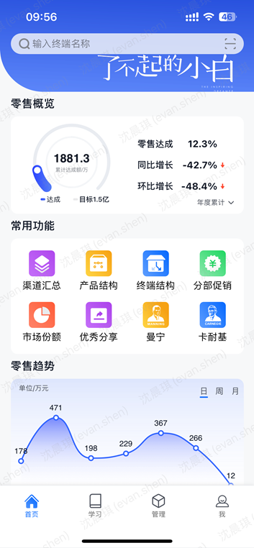
国内营销APP开发挑战
并行业务线多、任务多 业务需求急，怎么快速交付？
背景
国内营销团队面临大量页面开发需求，开发资源紧张，运营侧又需要快速开发报表页面内容。如何在有限资源下高效交付？
4 / 21
Notes:
讲内容：支持很多条业务线，开发资源单点，并行很多；其中一个业务线 有紧急需求，如何支持；
讲目标：AIT很忙
//放一个国内APP首页

Slide 4
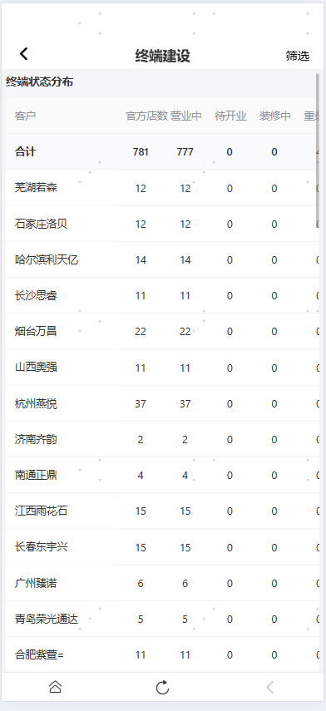
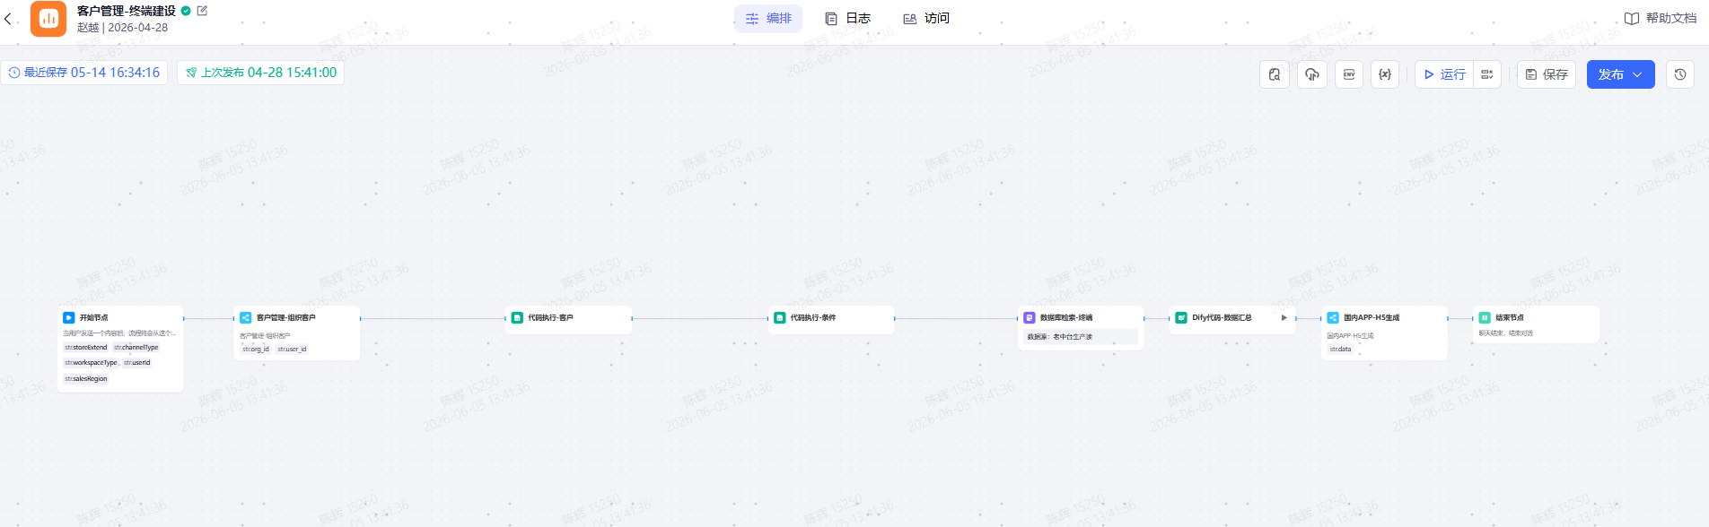
变更：珊瑚工作流生成HTML → 页面渲染显示
现有方案
珊瑚工作流 → HTML 模板 → 页面渲染
5 / 21
Notes:
讲内容：开发方案变更
讲目标：让领导明白AIT转型思维变化；

Slide 5
技术瓶颈
传统 HTML 模板方案的局限
⚡
🔧
🛡
交互被动
适配成本高
潜在风险
HTML 渲染对多轮复杂交互的支撑较弱，状态微调需要重新拉取或整体刷新页面。
不同端（iOS/Android/Web）对富文本或 HTML 标签的兼容性存在差异，调试繁琐。
直接在端上渲染注入的外部 HTML 存在一定的安全隔离与 XSS 注入隐患。
6 / 21

Slide 6

02
新挑战-运维小搭档桌面端
桌面端展示、运维痛点与技术选型

Slide 7








02 运维小搭档桌面端
项目背景：运维小搭档
重复性事务
经验依赖
大量工单、权限申请等重复操作，消耗运维人力，效率低下
问题排查依赖个人经验，知识难以沉淀和传承
信息孤岛
AI 难触达
缺乏统一入口，各系统割裂，信息分散
AI 能力无法以交互式界面直接触达用户
统一入口
智能交互
A2UI 赋能
高效协作
一个应用覆盖运维全场景
自然语言驱动，降低门槛
AI 动态生成界面
会话全流程线上化
7 / 20
Notes:
快速带过，项目背景和价值不是领导们关心的

Slide 8
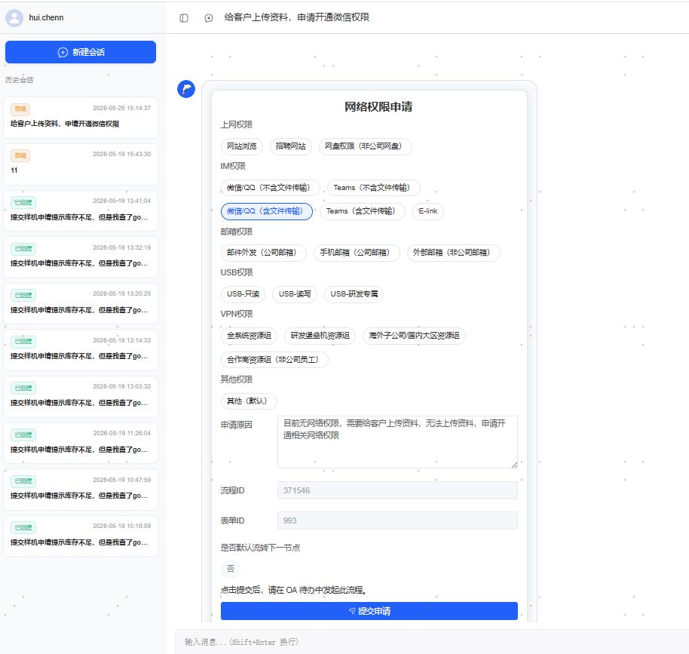
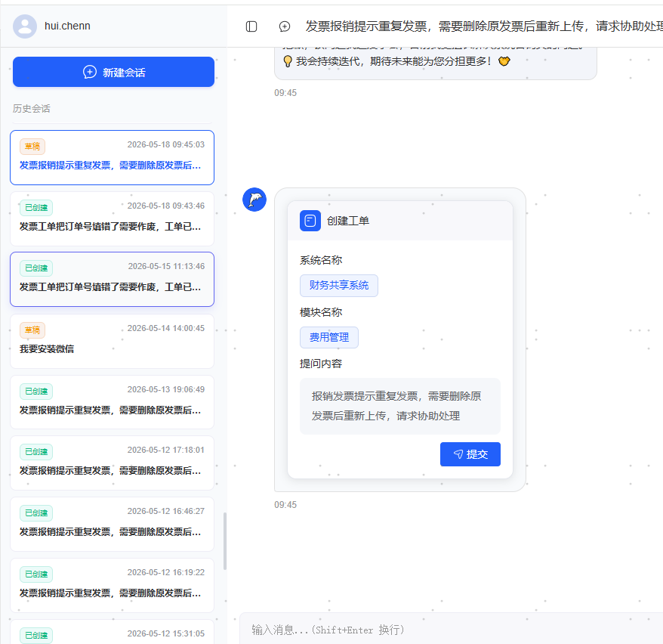
02 运维小搭档桌面端
业务诉求：灵活表单
基于 Electron 41 构建的运维智能助手桌面应用
8 / 21
Notes:
讲内容：业务诉求多
讲目标：技术方案难度大（突出挑战）

Slide 9




02 运维小搭档桌面端
个人挑战：技术选型与核心功能
技术选型
核心功能
前端框架
Vue 3 + Vite 6
智能聊天
AI 实时对话 + A2UI 表单嵌入
UI 组件库
Element Plus
会话管理
桌面端
Electron 41
全生命周期管理 + 状态追踪
动态渲染
A2UI Vue Engine
悬浮球与托盘
置顶悬浮球 + 系统托盘集成
数据流
珊瑚系统 → JSON Schema
A2UI 动态渲染
JSON Schema 驱动 + 零代码扩展
8 / 20
Notes:
讲内容：借助AI协助输出技术选型、没开发过
讲目标：让领导明白AIT转型思维变化；

Slide 10

03
A2UI – 使用进阶
从 Google 的愿景到企业级组件库实践
Notes:
讲内容：转折到A2UI关键页，口述 同事3月参加技术会，回来分享了A2UI的技术
讲目标：给领导情绪价值，证明开这个会有效果

Slide 11
03 A2UI — 使用进阶
什么是A2UI呢？
对话即界面 — 用户通过自然语言与 AI 对话，AI 实时生成可交互的 UI 界面
界面即对话 — 界面上的交互操作直接反馈到 AI 对话流中，形成闭环
Google A2UI 发展
2025.12 v0.8 首次公开发布，Apache 2.0 开源协议
2026.04 v0.9 新增 React/Flutter/Angular 渲染器 + Python Agent SDK
Google Opal 等生产系统已落地应用，核心定位：AI Agent → 用户界面的开放协议
10 / 22

Slide 12
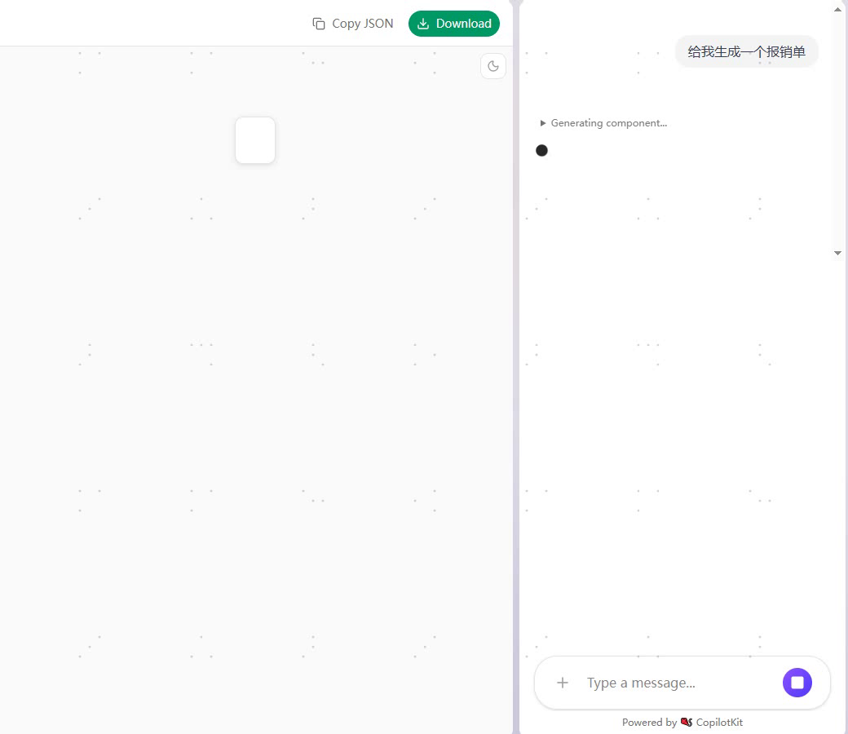
03 A2UI — 使用进阶
阶段一：输入一段话自动生成表单
11 / 21

Slide 13
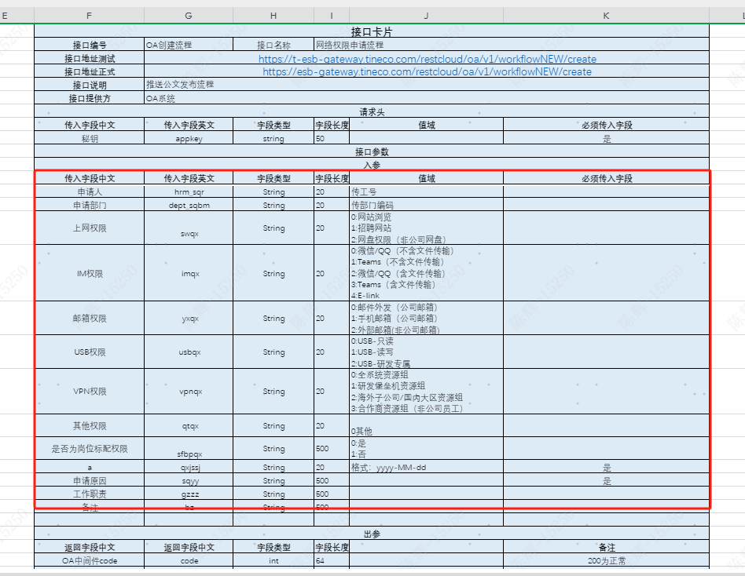
02 A2UI — 从需求中诞生的方案
阶段二：根据提示词生成 — 网络权限申请
入参
| 参数名 | 说明 | 类型 | 必填 | 取值 |
|--------|------|------|------|------|
| `swqx` | 上网权限 | number | 否 | 0: 网站浏览, 1: 招聘网站, 2: 网盘权限（非公司网盘） |
| `imqx` | IM权限 | number | 否 | 0: 微信/QQ（不含文件传输）, 1: Teams（不含文件传输）, 2: 微信/QQ（含文件传输）, 3: Teams（含文件传输）, 4: E-link |
| `yxqx` | 邮箱权限 | number | 否 | 0: 邮件外发（公司邮箱）, 1: 手机邮箱（公司邮箱）, 2: 外部邮箱（非公司邮箱） |
| `usbqx` | USB权限 | number | 否 | 0: USB-只读, 1: USB-读写, 2: USB-研发专属 |
| `vpnqx` | VPN权限 | number | 否 | 0: 全系统资源组, 1: 研发堡垒机资源组, 2: 海外子公司/国内大区资源组, 3: 合作商资源组（非公司员工） |
| `qtqx` | 其他 | number | 否 | 0: 其他（当没有匹配到任何具体权限类别时默认） |
| `sqyy` | 申请原因 | string | **是** | 用户描述的申请原因 |
| `workflowId` | 流程ID | string | **是** | 测试（479546） |
| `tableId` | 表单ID | string | **是** | 默认值983 |
| `requestName` | 流程标题 | string | **是** | 网络权限申请流程 |
| `isNextFlow` | 是否默认流转下一节点 | string | **是** | 0：否 |
| `workCode` | 流程创建人工号 | string | **是** | 工号 |
| `hrm_sqr` | 申请人 | string | **是** | 工号 |
| `dept_sqbm` | 申请部门 | string | **是** | 部门编码 |
12 / 21

Slide 14
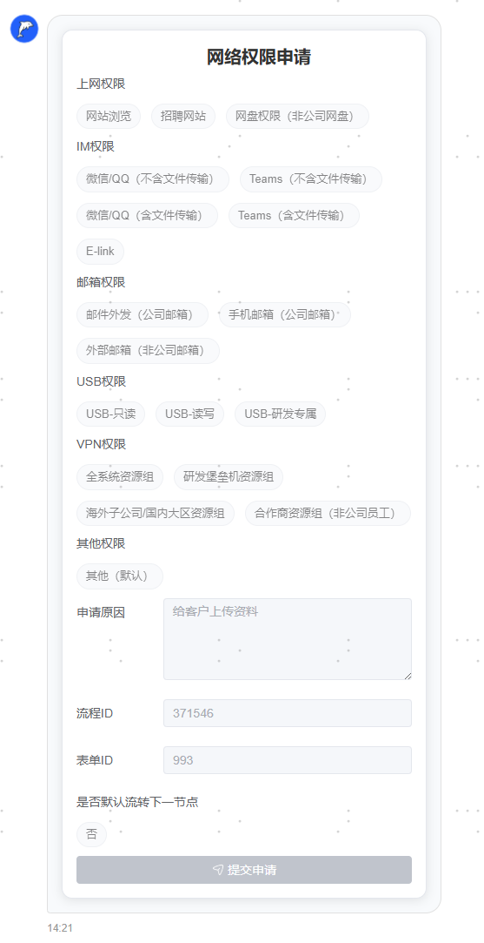
03 A2UI — 使用进阶
阶段二：根据提示词生成 — 网络权限申请
提示词参数
你是网络权限申请流程智能助理，需严格按照以下规则处理用户请求：
### 一、固定参数预设（无需用户提供）
- 请求地址`url`固定为：`https://esb-gateway.tineco.com/restcloud/oa/v1/workflowNEW/create`
- 入参默认值：`workflowId`="479546"、`tableId`="983"、`requestName`="网络权限申请流程"、`isNextFlow`="0"
### 二、参数收集规则
1. 必须收集的必填参数：
- 申请人的`workCode`（工号）
- `sqyy`（申请原因）
-申请人的`hrm_sqr`（工号）
-申请人的`dept_sqbm`（部门编码）
2. 可选权限参数（用户有提到才收集，没提到无需主动询问）：
- `swqx`（上网权限）：0=网站浏览、1=招聘网站、2=网盘权限（非公司网盘）
- `imqx`（IM权限）：0=微信/QQ（不含文件传输）、1=Teams（不含文件传输）、2=微信/QQ（含文件传输）、3=Teams（含文件传输）、4=E-link
- `yxqx`（邮箱权限）：0=邮件外发（公司邮箱）、1=手机邮箱（公司邮箱）、2=外部邮箱（非公司邮箱）
- `usbqx`（USB权限）：0=USB-只读、1=USB-读写、2=USB-研发专属
- `vpnqx`（VPN权限）：0=全系统资源组、1=研发堡垒机资源组、2=海外子公司/国内大区资源组、3=合作商资源组（非公司员工）
`qtqx`（其他）：0=其他（无匹配权限类别时默认）
........................
13 / 21

Slide 15


03 A2UI — 使用进阶
A2UI 与大模型协同 · 组件库开源
大模型时代的 UI 基础设施
大模型赋予了机器理解与生成的能力，但缺乏与用户交互的界面载体。A2UI 正是连接大模型与用户的桥梁——让 AI 的输出不再局限于文本，而是直接成为可交互的界面。
规范化输出
即时渲染
业务适配
大模型按统一 Schema 生成 UI，确保一致性
Schema 到界面毫秒级转化，零延迟响应
组件可扩展，灵活适配不同业务场景
npm 组件库开源发布
A2UI 已封装为独立的 npm 组件库并发布，任何项目均可通过 npm install 直接引入，无需重复开发。
开箱即用
版本管控
跨项目复用
生态开放
npm install 即可引入
语义化版本，升级可控
一次开发多系统复用
开源可扩展，社区共建
18 / 21
Notes:
A2UI的核心技术，

Slide 16
03 A2UI — 使用进阶
技术原理与实践
a2ui-vue-engine 核心架构
Schema 驱动渲染
双格式 + 流式协议
JSON Schema 声明式描述 UI，引擎解析渲染为 Vue 组件
AI 直接生成 JSON 即可产出界面
扁平格式（AI 友好）与树形格式（渲染友好）自动转换
JSONL 流式增量渲染，支持逐节点输出
声明式数据绑定
组件映射 + 可扩展
path/literal/expression 三种绑定类型
支持 transform 变换链，表单数据自动提取
16 个内置组件 + 组件映射表
支持 registerComponent 动态注册自定义组件
19 / 22

Slide 17

03 A2UI — 使用进阶
JSON Schema 驱动的 UI 渲染机制
1
珊瑚系统输出
JSON Schema
2
A2UIRoot 解析
为树形结构
3
Renderer 映射
Vue VNodes
4
用户交互 →
Action 事件
// A2UI 表单 Schema 定义
Schema → UI 对应关系
{
"type": "Card",
"type": "Card"
→
卡片容器组件
"props": { "title": "运维工单" },
"children": [
"type": "TextField"
→
文本输入框
{ "type": "TextField",
"props": { "label": "问题描述",
"type": "Button"
→
操作按钮
"field": "desc" } },
{ "type": "Button",
"props.field"
→
数据绑定字段
"props": { "label": "提交",
"action": "submit" } }
"props.action"
→
点击事件处理
]
}
19 / 21
Notes:
了解一下GOOLE A2UI的框架，在大模型下的作用

Slide 18

04
A2UI 能力封装
Notes:
讲内容：除了自己用，也可以给其他同事用
讲目标：突出团队协作能力、为其他同事考虑

Slide 19
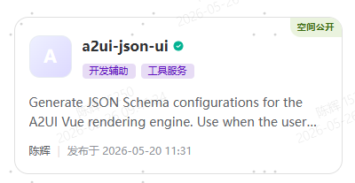
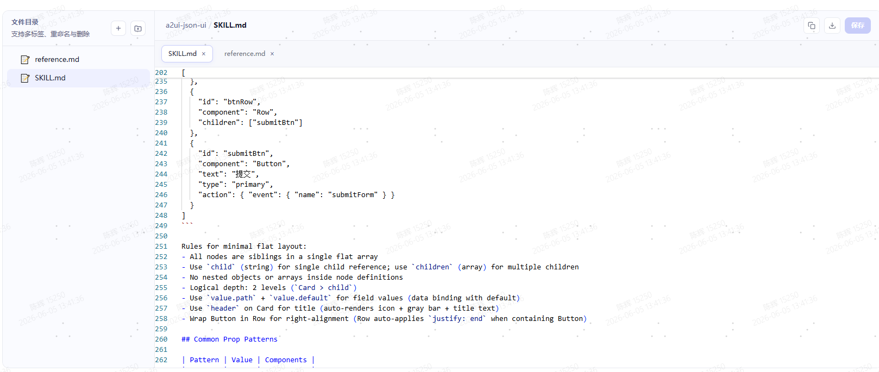
04 A2UI — 能力封装
基于珊瑚平台提供A2UI SKILLS
大模型读取 SKILL.md + reference.md ，规划并生成符合规范的 A2UI JSON 配置
SKILL.md 规范文件
生成的 A2UI JSON 配置
14 / 21
Notes:
讲内容：基于珊瑚平台
讲目标：珊瑚同事在，证明公司珊瑚策略是对的

Slide 20
04 A2UI — 能力封装
SKILL.md —— 核心规范与使用指南
JSON 格式与属性映射
组件体系与数据绑定
两种 JSON 格式： Nested Format（嵌套）与 Flat Format（扁平，推荐）
Flat 属性映射： text → props.content， value.path → 数据绑定
四大组件类： Layout（Card/Row/Column/List）
Form（TextField/Select/DatePicker）
Display（Text/Icon/InfoField）、Action（Button）
数据绑定： value.path + value.default 双向绑定
布局模式与属性配置
交互配置与最佳实践
布局模式： Card+Column 表单、Row+Column 网格、极简扁平
常用属性：卡片宽度预设、按钮样式类型、
文本变体、对齐方式等
按钮 Action：通过 action 定义点击事件，外部接收通知
10 条最佳实践：优先扁平格式、
表单用 Card 包裹、InfoField 绑定数据
用 value.path 等
15 / 21

Slide 21
04 A2UI — 能力封装
reference.md —— 组件 API 参考手册
15 个组件 · 4 大分类
Props 表格
Layout
A2Card A2Row A2Column A2List
属性名、类型、默认值、描述
逐个组件详细列出
Form
A2TextField A2Input A2Select A2SelectField
A2DatePicker A2DateTimeInput A2ChoicePicker
JSON 示例
Display
A2Text A2Icon A2InfoField
每个组件配套实际用法
JSON 代码示例
Action
A2Button
特殊细节
ChoicePicker 单选模式
InfoField 3 种变体样式
Button 自动图标规则
16 / 21

Slide 22
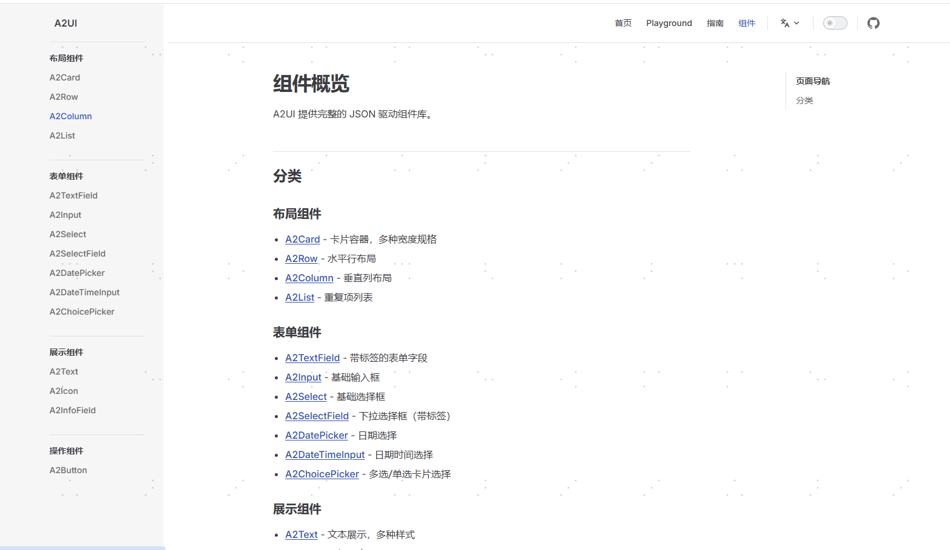
04 A2UI — 能力封装
A2UI 组件概览与核心能力
统一规范驱动，覆盖表单、展示、交互等全场景组件，赋能大模型高效生成前端 UI
20 / 21
Notes:
提供

Slide 23
感谢聆听
AIT Center
2026

